Slide 1
Jėgos
III*
10.23 10 kl. kartojimas
10.23 10 kl. kartojimas
10.28 Visuotinės traukos dėsnis
10.28 Laisvojo kritimo pagreitis
10.30 Su pagreičiu judantis kūnas
10.30 Su pagreičiu judantis kūnas
11.11 Testai
11.11 EGZ bilietai
11.13 KD

Slide 2
Jėgos
III**
10.24 10 kl. kartojimas
10.24 10 kl. kartojimas
10.27 Visuotinės traukos dėsnis
10.29 Laisvojo kritimo pagreitis
10.31 Su pagreičiu judantis kūnas
10.31 Su pagreičiu judantis kūnas
11.10 Testai
11.12 EGZ bilietai
11.14 KD

Slide 3
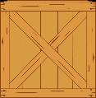
Jėgos
Jėga – vieno kūno poveikis kitam. [F] = N
Jėga matuojama dinamometru.
Jėga gali keisti kūno judėjimo greitį, kryptį arba jį deformuoti.
Jėgų atstojamoji – visų kūną veikiančių jėgų geometrinė suma.
5 N
12 N
5 N
12 N
12 N
5 N

Slide 4
Masė, sunkis ir svoris
Teorija
Apibrėžkime masę, sunkį ir svorį.
Užrašykite jų žymėjimus ir matavimo vienetus.
Tyrimas
Išmatuokite svarelio masę, sunkį ir svorį.
Kokiomis sąlygomis svarelio masė sunkis ir svoris gali kisti?

Slide 5

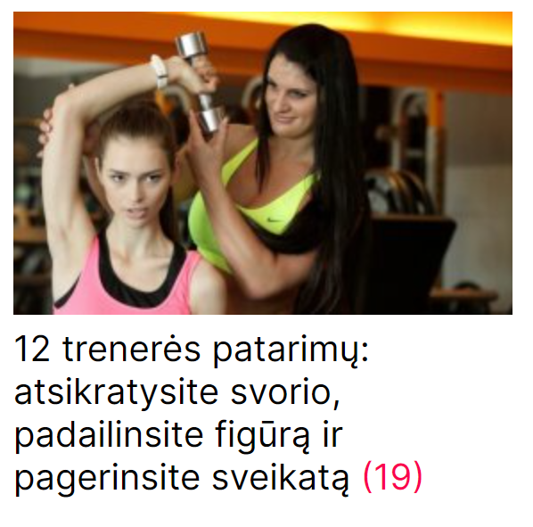
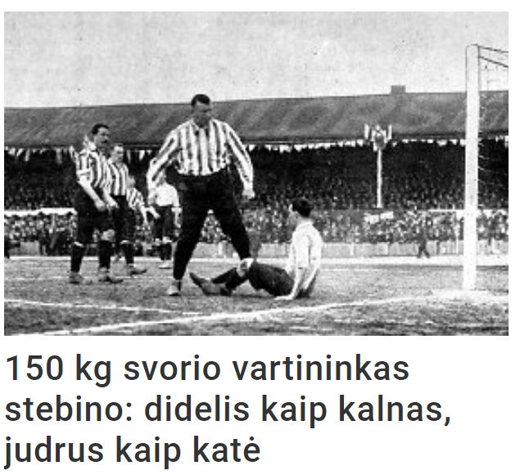
Masė, sunkis ir svoris

Slide 6
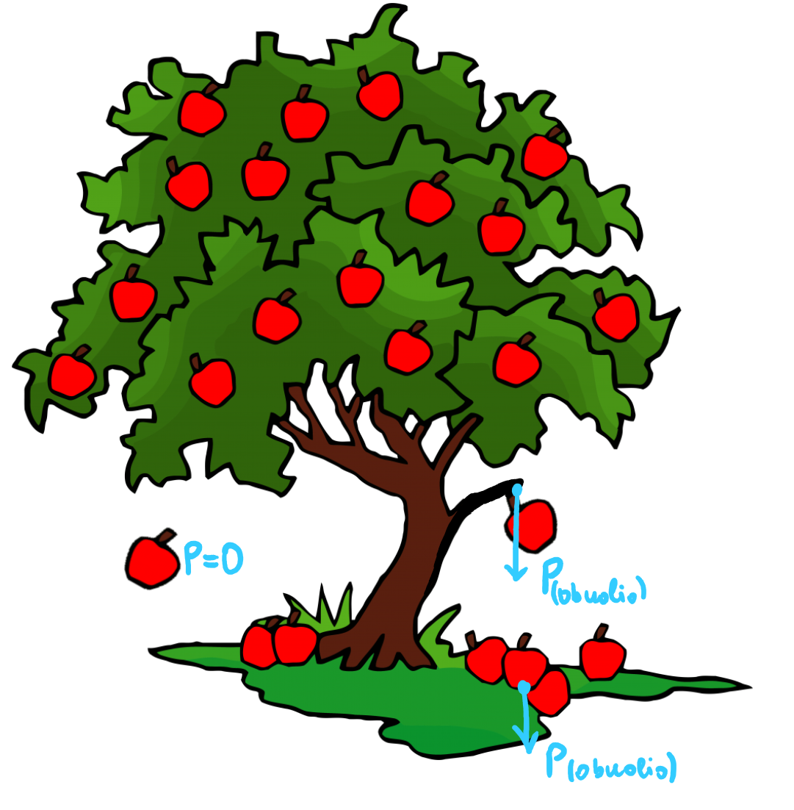
Masė, sunkis ir svoris
Notes:
Pažymėkime sunkio jėgą kabančiame, nukritusiame ir krintančiame obuolyje.

Slide 7
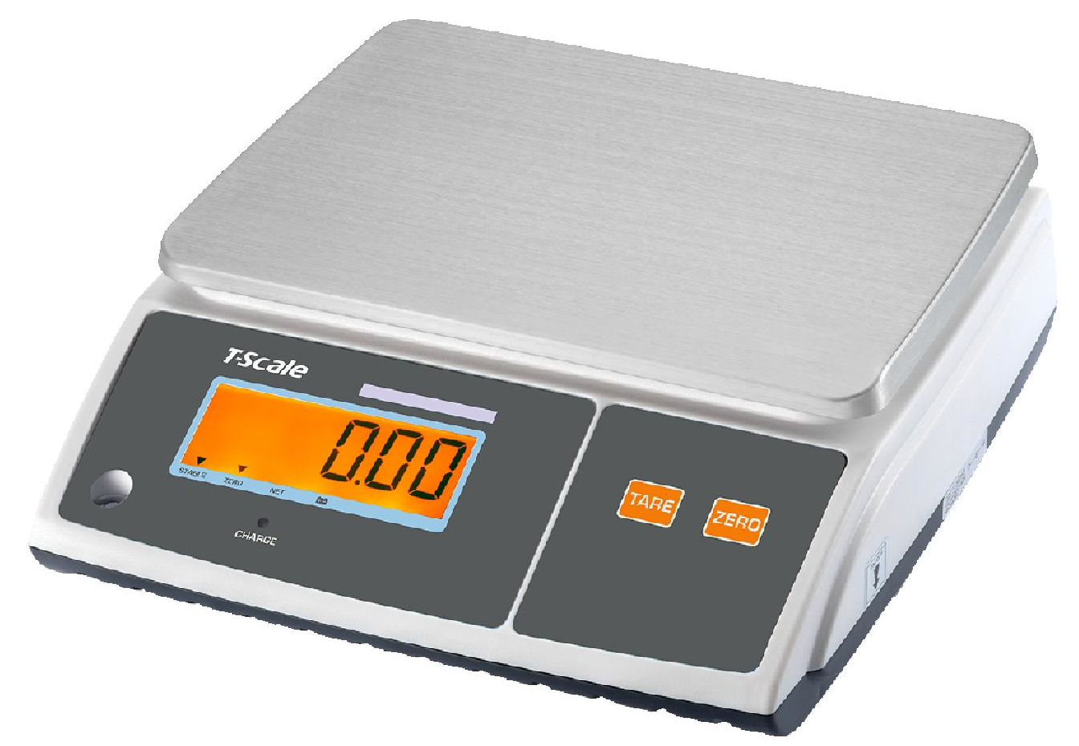
Ar tikrai svarstyklės matuoja masę?

Slide 8
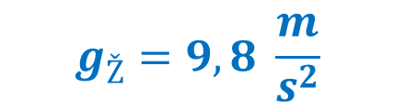
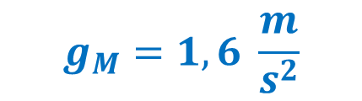
Refleksija
$$g_{Ž}=9,8 \frac{m}{s^{2}}$$
$$g_{M}=1,6 \frac{m}{s^{2}}$$
Kokia jūsų masė Žemėje / Mėnulyje?
Koks jūsų sunkis Žemėje / Mėnulyje?
Koks jūsų svoris Žemėje / Mėnulyje?
Nupieškite save pašokusį nuo Žemės. Pažymėkite svorio jėgą, sunkio jėgą.
5. Nupieškite save ant nuožulniosios plokštumos suglaustomis kojomis. Pažymėkite svorio jėgą, sunkio jėgą.

Slide 9
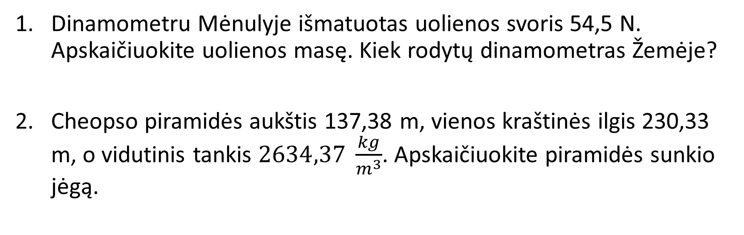
Uždaviniai
Dinamometru Mėnulyje išmatuotas uolienos svoris 54,5 N. Apskaičiuokite uolienos masę. Kiek rodytų dinamometras Žemėje?
Cheopso piramidės aukštis 137,38 m, vienos kraštinės ilgis 230,33 m, o vidutinis tankis $2634,37 \frac{kg}{m^{3}}$. Apskaičiuokite piramidės sunkio jėgą.

Slide 10
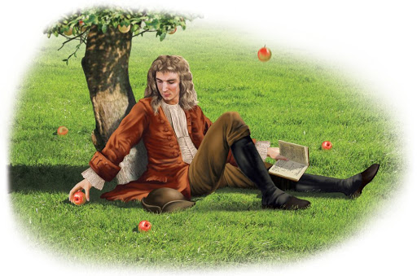
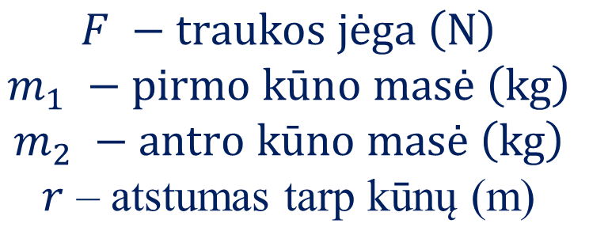
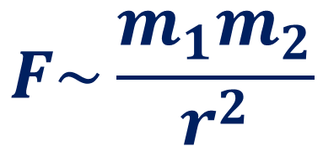
Visuotinės traukos dėsnis
$$F\sim \frac{m_{1}m_{2}}{r^{2}}$$
$$F −traukos jėga \left(N\right)$$
$$m_{1} −pirmo kūno masė \left(kg\right)$$
$$m_{2} −antro kūno masė \left(kg\right)$$
$r$ – atstumas tarp kūnų (m)

Slide 11
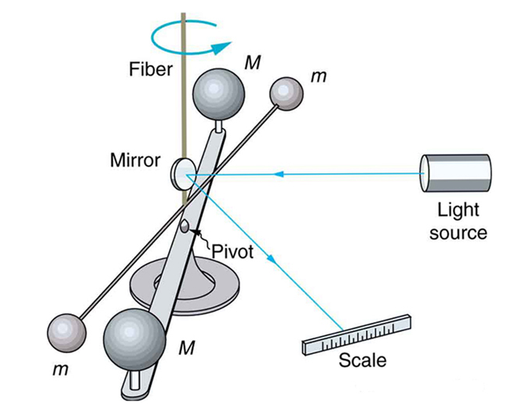
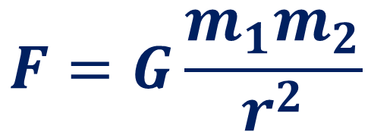

Visuotinės traukos dėsnis
$$F=G\frac{m_{1}m_{2}}{r^{2}}$$
$$Kavendišo eksperimentas$$

Slide 12
Visuotinės traukos dėsnis
Išmatuokite kokio nors daikto masę ir apskaičiuokite sunkio jėgą.
Apskaičiuokite gravitacinę jėgą tarp daikto ir Žemės. Visą trūkstamą informaciją raskite šaltiniuose.

Slide 13
Visuotinės traukos dėsnis
Atstumas nuo Saulės paviršiaus iki Žemės paviršiaus tam tikru laiko momentu lygus 147,3 mln. km. Žemės skersmuo lygus 12 740 km, o Saulės – 109 kartus didesnis. Nubraižykite brėžinį ir apskaičiuokite Žemės ir Saulės tarpusavio traukos jėgą.

Slide 14
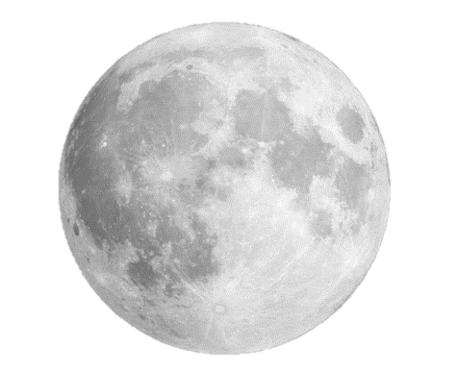
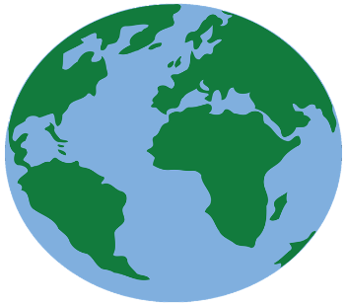
Laisvojo kritimo pagreitis

Slide 15
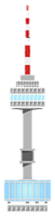



Su pagreičiu judančio kūno svoris
$$\vec{a}$$
$$\vec{a}$$

Slide 16
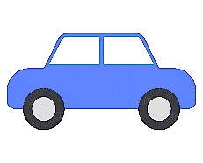
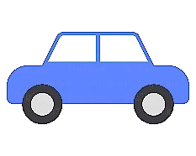
Su pagreičiu judančio kūno svoris

